Slide 1
Каждый день нам школа дарит встречу
С другом, знаниями, мудростью, мечтой….
Каждый день здесь радостью отмечен,
Если не заполнен пустотой.

Slide 2
Орфографическая разминка
Стараю(тся, ться), ко(л,лл)ектив, к..бинет, встр..чает, пр..сторный, уч..ников, кла(с,сс)а, научи(тся, ться)

Slide 3
Школа(греч.) schole – «отдых, досуг»

Slide 4
Тире между подлежащим и сказуемым
Задачи урока:
1.учиться находить в предложении ………
2. определять, чем выражены…..
3. видеть место постановки …….в предложении
4. составлять предложения самостоятельно

Slide 5
Тире между подлежащим и сказуемым Земля велика и прекрасна. Земля наш общий дом.
сущ., И.п. сущ., И.п.

Slide 6
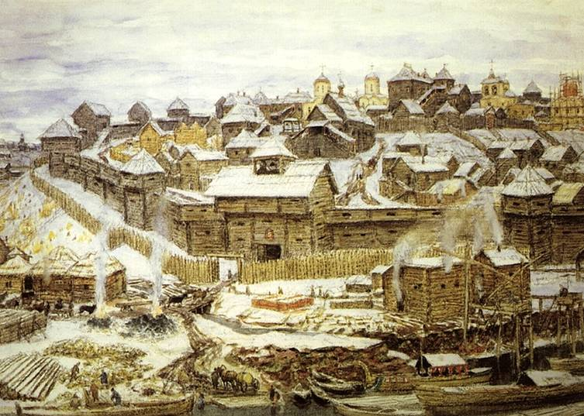
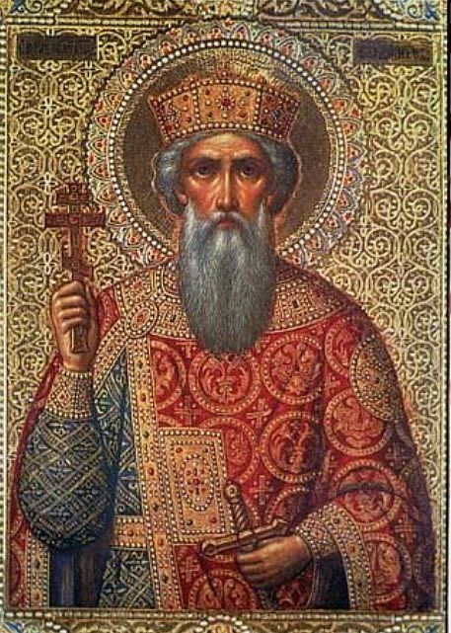
Древняя Русь (VIII-XIII век)
Князь Владимир(Красное Солнышко)

Slide 7
Книги – это реки, которые наполняют вселенную.
сущ., И.п.
сущ., И.п.

Slide 8
1) Чтение – вот лучшее учение.
3) Книга – это история народов земли.
2) Хорошая книга – праздник.
3) Книга – верный друг и советчик.

Slide 9
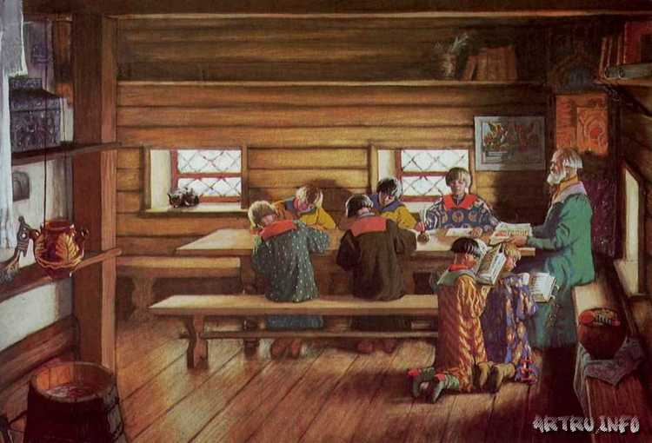
Б.М. Кустодиев «Земская школа в московской Руси» 1907 г.

Slide 10
Наша школа это _____?___и красивое ___?_____в центре села. С __?___ года школа распахивает двери перед учениками, педагогами и гостями.
Каждое утро ___?_____ вестибюль наполняется весёлым гомоном ребят. Наш вестибюль это ______?______ и светлое ______?____перед входом во внутреннюю часть школы. Здесь вы увидите много роскошных _____?____ цветов, познакомитесь с разными объявлениями на информационном стенде. Тут же _________?_____ место для хранения одежды. В гардеробе школьники успевают не только снять верхнюю одежду, но и обменяться шутками, новостями. Уточнив расписание, ученики торопятся в классы. Навстречу интересным урокам .

Slide 11
1. Доброе слово дверь в душу.
2. Ум великое дело.
3.Голова научит, руки сделают.
4.Умный товарищ половина дороги.
5.Умный молчит, когда дурак ворчит.

